Slide 1
Praktické postupy při zajišťování webových stránek
Policie ČR, Krajské ředitelství policie JmK
Služba kriminální policie a vyšetřování
Odbor analytiky – oddělení informační kriminality

Slide 2
Digitální stopa
Digitální stopa je jakákoliv informace s vypovídací hodnotou, uložená nebo přenášená v digitální podobě.1
Informace jako taková je nehmotná. V okamžiku jejího ukládání se zhmotňuje v prostředí paměťového média, které je technologického charakteru. Abychom mohli přenášenou informaci analyzovat, musíme ji nejprve technologicky zachytit a následně opět trvale nebo dočasně uložit na paměťové médium.2
Digitální stopa je hmotného, materiálního charakteru.3
1,2,3 – Soudní inženýrství, roč. 17-2006, Rak, R. a Porada, R. Digitální stopy v kriminalistice a forenzních vědách,

Slide 3
Webová stránka ve spisovém materiálu
Byla zaslána jako příloha trestního oznámení,
Oznamovatel ji přiloží ke svému protokolu o trestním oznámení nebo Úředním záznamu o podání vysvětlení jako přílohu č. 1-…,
Byla zaslána dožádaným subjektem v průběhu prověřování,
Byla zaslána jiným policejním útvarem se spisovým materiálem,
Stopa je zajištěna až policejním orgánem při prováděném prověřování ve smyslu § 113 tr. řádu,

Slide 4
Webová stránka profilu na sociální síti „facebook“

Slide 5
Zjištěná stopa – a co dále?

Slide 6
Tisk plochy obrazovky PC

Slide 7
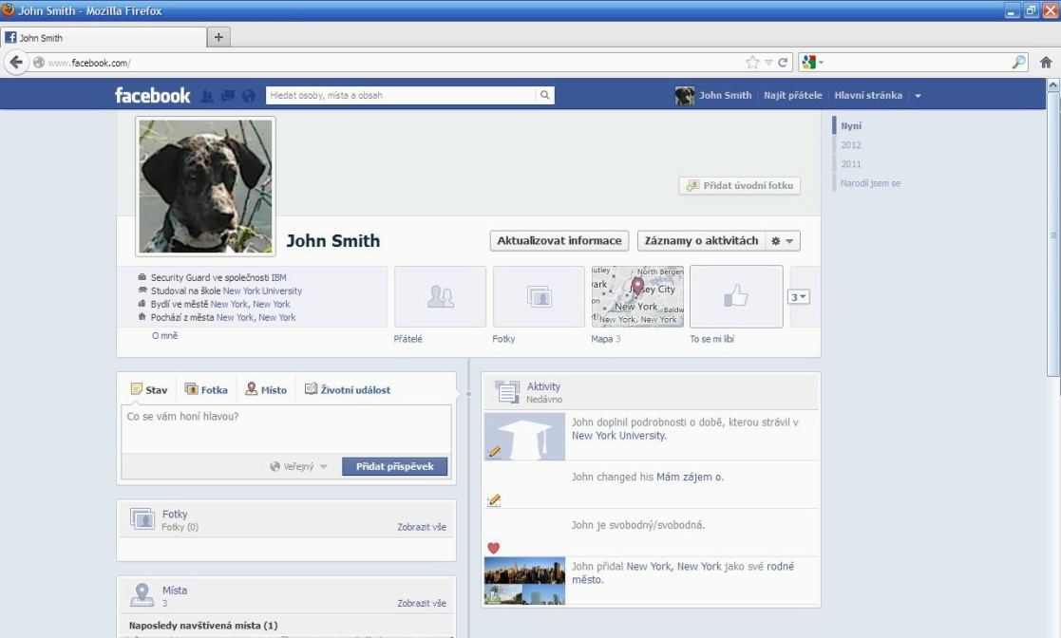
Kopie plochy obrazovky PC stiskem klávesy „Print Screen“

Slide 8
Uložení kompletní webové stránky zobrazené na PC

Slide 9
Zdokumentování plochy obrazovky PC „fotoaparátem“
Notes:
kkkk

Slide 10
Digitální stopa v trestním spisu
Pokud je součástí trestního spisu digitální stopa (nejenom webové stránky, e-mailová komunikace, digitální soubory, apod.), ať již uložená na datovém nosiči nebo v grafické podobě, vždy musí být ve spisu zřejmé, jak byla tato stopa v průběhu řízení získána (samozřejmě nejen o digitální, ale jakékoliv stopě).
Notes:
kkkk

Slide 11
Závěr
V případě potřeby nás neváhejte kontaktovat na dále uvedených telefonních číslech, nebo na e-mailové adrese našeho útvaru.
Notes:
kkkk

Slide 12
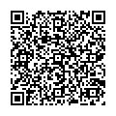
Kontaktní údaje:
Policie ČR, Krajské ředitelství policie JmK
Služba kriminální policie a vyšetřování
Odbor analytiky – oddělení informační kriminality
Kounicova 24, 611 32 Brno
Vedoucí oddělení: mjr. Ing. Kovárník Stanislav (974) 623 237
kpt. Mgr. Jan Stáhala (974) 623 237
Fax: (974) 622 554
E-mail (civilní): skpvsaijm@mvcr.cz

Slide 13
Děkuji Vám za pozornost.
A do budoucna…,
co nejméně případu s PC kriminalitou ☺

